Slide 1
Boosting MVX systems through modern os extensions
Lennert Franssens, student Industriële Wetenschappen in de Informatica
Notes:
Goeiemiddag, ik ben Lennert Franssens. Met deze presentatie wil ik jullie graag wat meer uitleg geven over mijn masterproef. En zoals jullie kunnen zien heeft mijn masterproef de titel Boosting MVX Systems Through Modern OS Extensions.

Slide 2
Overzicht
MVEE
ReMon met IP-MON
Seccomp-BPF
Nieuw design ReMon
Veiligheid
Tekortkomingen
Testresultaten
Conclusie
Vragen
Notes:
Eerst zal ik de context geven waarbinnen mijn masterproef valt door meer uitleg te geven over MVEE's en ReMon met IP-MON. Daarna zal ik de nieuwe technologie toelichten die ik gebruikt heb om mijn masterproef te maken. Vervolgens stel ik mijn nieuw design voor, dat gebruik maakt van de nieuwe seccomp-bpf technologie. Vervolgens geef ik jullie wat meer uitleg over het veiligheidsaspect van het nieuwe design en de implementatie ervan. Daarna ga ik nog even over de tekortkomingen van het nieuwe design en zijn implementatie en geef ik de belangrijkste testresultaten mee. Tot slot geef ik de conclusie van deze masterproef en kunnen er vragen gesteld worden.

Slide 3
MVEE
Notes:
Beginnen doe ik dus met uit te leggen wat een MVEE, of Multi-Variant Execution Environment, is. Kort gezegd is dit is een omgeving waarin het gedrag van een applicatie in de gaten gehouden wordt en kwetsbaarheden met betrekking tot het geheugen opgemerkt kunnen worden.

Slide 4
MVEE
Variant 1
t
read
write
brk
Kernel
Notes:
Ik zal nu schematisch laten zien wat de basiscomponenten van zo’n MVEE zijn.
Elk programma, in een MVEE ook wel variant genoemd, zal tijdens zijn uitvoering systeemaanroepen uitvoeren. Die systeemaanroepen worden door de kernel uitgevoerd, die daarna het resultaat zal terugsturen naar de applicatie.

Slide 5
Monitor – tracer proces
Variant 1
t
read
write
brk
Kernel
Monitor
Notes:
Om het gedrag van een variant in de gaten te houden, zal een MVEE een component toevoegen. Die component is de monitor en is eigenlijk een tracer proces dat een variant zal tracen. Deze monitor zorgt voor een laag tussen de variant en de kernel.

Slide 6
Monitor – Tracer proces
Variant 1
t
read
write
brk
Kernel
Monitor
Notes:
De monitor zal de systeemaanroepen van de variant onderscheppen en kan daardoor gedrag van een variant in de gaten houden. Dat wordt gedaan door de argumenten of het terugkeerresultaat van de systeemaanroep na te gaan.

Slide 7
Monitor – Tracer proces
Variant 1
Variant 2
t
t
read
write
brk
read
write
brk
Kernel
Monitor
Notes:
Om gedragswijzigingen te detecteren zal een MVEE meerdere instanties van een programma gelijktijdig uitvoeren. Op de figuur zien we nu twee van die varianten, die eigenlijk processen voorstellen die hetzelfde programma uitvoeren. Die varianten doen gelijktijdig systeemaanroepen naar de kernel. En om ervoor te zorgen dat we het gedrag van verschillende varianten kunnen vergelijken, vergelijkt de monitor het gedrag constant.

Slide 8
Leader/follower-model voor IO replicatie
Variant 1 – leader
Variant 2 – follower
t
t
read
write
brk
read
write
brk
Kernel
Monitor
Notes:
Voor systeemaanroepen die eigenlijk I/O-operaties zijn, wordt gebruik gemaakt van het Leader/Follower model. Een (1) variant wordt als leader ingezet in de MVEE en alle andere varianten zijn followers. Systeemaanroepen die effect hebben op de rest van het besturingssysteem worden enkel door de leader variant uitgevoerd. Op het moment van zo’n systeemaanroep zal de monitor dit detecteren. De leader mag gewoon uitgevoerd worden maar de followers niet. Bij het terugkeren van de systeemaanroep naar de applicatie moet natuurlijk de juiste waarde ook bij de followers teruggegeven worden. De followers krijgen daarvoor een gekopieerde waarde van de terugkeerwaarde van de leader in hun adresruimte.

Slide 9

Detectie van verschil in gedrag
Variant 1 – leader
Variant 2 – follower
t
t
read
write
read
write
Kernel
Monitor
Notes:
Wanneer de monitor een verschil in gedrag detecteert, wordt er actie ondernomen. Dit komt eigenlijk neer op het onmiddelijk afsluiten van alle varianten.

Slide 10
Grote runtime overhead
Veel contextswitches
Beveiliging boven snelheid
Notes:
Het type MVEE dat ik zonet heb uitgelegd is goed in het detecteren van risico’s bij het uitvoeren van een applicatie. Een nadeel is dat ze een grote runtime overhead hebben. Dit komt door de vele contextswitches en omdat ze beveiliging boven snelheid plaatsen.

Slide 11
ReMon
Notes:
Om voorgenoemde nadelen aan te pakken, is er een MVEE met een nieuw design bedacht. En die MVEE heeft de naam ReMon. ReMon staat voor Relaxed Monitoring en zal de runtime overhead proberen verkleinen door het aantal contextswichtes te reduceren en behoudt een hoog veiligheidsniveau.

Slide 12
remon
Strict Monitoring van veiligheidsgevoelige systeemaanroepen
Tracer proces
Relaxed Monitoring voor niet-veiligheidsgevoelige systeemaanroepen
Minder contextswitches
Notes:
Het basisconcept bij ReMon is dat veel systeemaanroepen geen effect hebben op de werking buiten het proces waarin de systeemaanroep gedaan wordt. Daarom moet slechts een kleine subset van veiligheidsgevoelige systeemaanroepen volledig gemonitord worden in de cross-process monitor, die eigenlijk een groot tracer proces is.
Alle andere systeemaanroepen worden niet aan de cross-process monitor voorgelegd. Deze systeemaanroepen worden wel onderworpen aan de in-process monitor, die de uitvoering zal analyseren, maar aan een veel sneller tempo dan de cross-process monitor omdat het aantal contextswitches daarbij minder is.

Slide 13
Variant voert system calls uit
Variant
Kernel
Notes:
Ik zal nu de werking van ReMon met een IP-MON uitleggen aan de hand van het design.

Slide 14
Variant
(1)
Kernel
Notes:
We zien de variant op de afbeelding. Deze variant kan nog steeds verschillende systeemaanroepen uitvoeren.

Slide 15
Variant
(1)
IK-Broker interceptor
Kernel
Notes:
Nu, bij ReMon is het de bedoeling dat, afhankelijk vam het nummer van de systeemaanroep, de systeemaanroep door de cross-monitor of door een in-process monitor wordt uitgevoerd. Om die beslissing te maken zal in de kernel een stukje code zitten dat we de in-kernel broker noemen. Dit stukje zal de systeemaanroepen onderscheppen en hun verdere verloop delegeren.

Slide 16
Variant
CP-MON
(1)
(2a)
IK-Broker interceptor
Kernel
Notes:
De in-kernel broker stuurt veiligheidsgevoelige systeemaanroepen door naar de cross-process monitor. De werking van die cross-process monitor is dezelfde zoals ik in het begin van mijn presentatie al uitlegde. Het is een traditionele MVEE.

Slide 17
Variant
IP-MON
CP-MON
(1)
(2b)
(2a)
IK-Broker interceptor
Kernel
Notes:
In het geval dat de broker beslist dat het niet om een veiligheidsgevoelige system call gaat, zal deze ook niet naar de cross-process monitor worden doorgestuurd. In plaats daarvan wordt de systeemaanroep naar een in-process monitor gestuurd.
Een in-process monitor, of kort IP-MON, is een monitor die in de adresruimte van het proces dat het programma uitvoert, gemapt wordt. Het maakt geen gebruik van de trace-technologie om een variant te monitoren. Door het niet gebruik maken van de trace technologie en het feit dat deze monitor in de adresruimte van de variant zit, zal het aantal context-switches aanzienlijk verminderen wat de snelheid ten goede komt.

Slide 18

Variant
IP-MON
CP-MON
+
(1)
(2b)
(2a)
IK-Broker interceptor
Kernel
Notes:
Wanneer een systeemaanroep naar de in-process monitor doorgestuurd wordt, zal de programmateller aangepast worden naar een beginpunt in de code van de in-process monitor. De broker zal op dat moment ook een unieke sleutel meegeven, die later gebruikt wordt om de systeemaanroep te verifieren.

Slide 19
Variant
IP-MON
CP-MON
+
(1)
(2b)
(3)
(2a)
IK-Broker interceptor
IK-Broker verifier
Kernel
Notes:
In de in-process monitor worden dan enkele veiligheidschecks uitgevoerd waarna de system call uitgevoerd kan worden. Bij deze stap wordt er terug naar de kernel gegaan. Nu wordt de interceptor broker niet aangesproken maar wordt een nieuwe component, de in-kernel broker verifier, aangesproken.

Slide 20

Variant
IP-MON
CP-MON
+
(1)
(2b)
(3)
(4a)
(2a)
IK-Broker interceptor
IK-Broker verifier
Kernel
Notes:
De sleutel uit de interceptor wordt nu geverifieerd. Indien de sleutel juist is, mag de teruggeefwaarde naar de in-process monitor gestuurd worden.

Slide 21

Variant
IP-MON
CP-MON
+
(1)
(2b)
(3)
(4a)
(4b)
(2a)
IK-Broker interceptor
IK-Broker verifier
Kernel
Notes:
Als de sleutel niet juist is of er werd een andere systeemaanroep uitgevoerd of de systeemaanroep komt niet vanuit de in-process monitor, wordt de originele sleutel als ongeldig gezet. Daarnaast wordt de systeemaanroep doorgespeeld naar de cross-process monitor voor verdere en grondigere analyse.

Slide 22
Variant
IP-MON
CP-MON
+
(1)
(2b)
(3)
(4a)
(4b)
(2a)
IK-Broker interceptor
IK-Broker verifier
Kernel

Slide 23
Variant
IP-MON
CP-MON
+
IK-Broker interceptor
IK-Broker verifier
Kernel
Notes:
Voor de implementatie van de in-kernel broker wordt gebruik gemaakt van een kernel patch. Dit wil zeggen dat deze patch moet toegevoegd worden aan een kernel en die opnieuw moet gecompileerd worden. Dat is iets wat veel mensen liever niet doen en dus het potentieel en vooral het gebruik van de ReMon applicatie doet dalen.

Slide 24
IP-MON
Gebruikt het leader/follower-model
Replication Buffer (RB) repliceert resultaten van de leader naar de followers
RB is een geheime plaats in adresruimte dat enkel de kernel weet (secret)
Notes:
IP-MON heeft ook de functionaliteit om I/O-operaties door een leader/follower-model uit te voeren. Enkel de leader zal de systeemaanroep effectief uitvoeren. De followers wachten tot de leader klaar is met zijn systeemaanroep en die het resultaat van de systeemaanroep gekopieerd heeft in de Replication Buffer. De Replication Buffer repliceert daarna de teruggeefwaarde naar de followers.
De Replication Buffer moet voor het veiligheidsaspect van de MVEE op een veilige, onbekende plaats in het geheugen zitten. Om dat te garanderen, zal de kernel het adres van de Replication Buffer slechts op een plaats bijhouden.

Slide 25
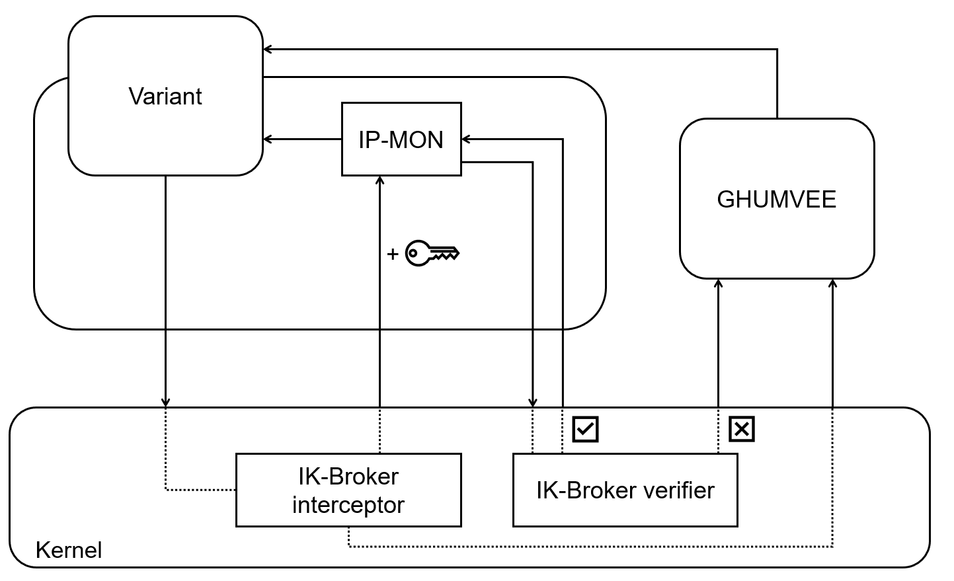
Doelstelling
ReMon aanpassen
Kernelpatch vervangen door nieuwe technologieen in de Linux kernel
Geen verlies van snelheid en veiligheid
Notes:
De doelstelling van mijn masterproef is dus om de ReMon applicatie aan te passen. De grote drawback, de kernel patch, moet verwijderd worden uit het design en de implementatie. Daarbij moet wel nog steeds de broker functie op een of andere manier gemaakt kunnen worden. En dat zou mogelijk moeten zijn door nieuwe technologieen die in de laatste versies van Linux kernel zitten.
Belangrijk is dat er geen verlies van veiligheid mag zijn en het verlies van snelheid moet beperkt worden om nog steeds snelheidswinsten te boeken in vergelijking met een traditionele MVEE.
Ik zal nu wat dieper ingaan op de technologie die ik gebruikt heb om het nieuwe design te maken.

Slide 26
SECCOMP-BPF
Notes:
De technologie die ik gebruik is Seccomp-BPF. Seccomp staat voor Secure Computing en wordt gebruikt om acties te beperken die een proces kan maken, en denk daarbij vooral aan het beperken van systeemaanroepen in een proces. BPF staat dan weer voor Berkeley Packet Filter en is eigenlijk ontwikkeld om netwerkverkeer vanuit te kernel te kunnen analyseren en filteren. Maar naast netwerkverkeer kan BPF ook gebruikt worden om systeemaanroepen te analyseren en te filteren.

Slide 27
system calls uitvoeren
Application
syscall
Kernel
Notes:
Als we dus een applicatie hebben waaraan we een Seccomp-BPF filter toevoegen, gebeurt het volgende: er kunnen system calls worden gedaan vanuit een applicatie. Die worden door de kernel effectief uitgevoerd, waarna het resultaat wordt teruggestuurd naar de applicatie.

Slide 28
System calls doorlaten
Application
seccomp-BPF filter
ALLOW
syscall
Kernel
Notes:
We kunnen een seccomp-BPF filter toevoegen aan de kernel. Door het toevoegen van zo’n filter worden de systeemaanroepen vanuit de applicatie onderworpen aan de filter. De filter kan het nummer van de systeemaanroep, zijn ingevulde argumenten en de instructiepointer opvragen. Aan de hand daarvan kan de filter beslissen om een systeemaanroep te laten doorgaan en door de kernel te laten uitvoeren of om andere acties te ondernemen.
Wanneer we de systeemaanroep rechtstreeks door de kernel willen laten uitvoeren, zal de ALLOW-actie van de seccomp-BPF filter ervoor zorgen dat de systeemaanroep wordt doorgelaten.

Slide 29
System calls tracen
Application
TRACE
seccomp-BPF filter
tracer process
ALLOW
(CP-MON)
syscall
Kernel
Notes:
Een andere actie is het doorsturen van de systeemaanroep naar een tracer proces. Dat kan handig gebruikt worden aangezien we weten dat onze cross-process monitor in de ReMon eigenlijk ook een tracer process is.

Slide 30
Hervatten na system call trace
STOP
Application
TRACE
seccomp-BPF filter
tracer process
ALLOW
CONTINUE
syscall
Kernel
Notes:
Van zodra de systeemaanroep geanalyseerd is in het tracer proces (ook wel de tracer genoemd), kan het tracer proces kiezen wat er vervolgens moet gebeuren. De systeemaanroep kan effectief uitgevoerd worden. Of het tracer proces kan ervoor zorgen dat de systeemaanroep wordt overgeslagen.

Slide 31
Mogelijke acties
Allow
Trace
Errno-waarde terugsturen
Systeemaanroep wordt niet uitgevoerd
Notes:
Naast een allow- en een trace-actie, kan de Seccomp-BPF filter ook een errno-waarde terugsturen. Op die manier wordt de systeemaanroep zeker niet uitgevoerd, en komt de errno-waarde beschikbaar voor de oproeper van de systeemaanroep.

Slide 32
Minpunten
Errno-waarde is 16 bit dat wordt afgetopt op 12 bit
Elke actie heeft een bepaalde prioriteit
Combineren van filters voert elke filter uit
en geeft actie met hoogste prioriteit terug
Combineren van filters geeft
vaak ongewenst gedrag
Filter III
Actie (prior. 2)
Filter II
Actie (prior. 1)
Filter I
Actie (prior. 1)
Notes:
Ik zal nu nog kort de minpunten van de seccomp-BPF technologie bespreken.
Een errno-waarde is een variabele van 16 bits groot in de filter. Maar de implementatie van Seccomp-BPF zorgt ervoor dat deze waarde wordt afgetopt op 12 bits, of 4095 decimaal.
Daarnaast heeft een actie van een seccomp-BPF filter een bepaalde prioriteit. En een applicatie kan meerdere filters “bovenop” elkaar instellen. Eigenlijk combineren we meerdere filters samen, tot een grote filter. Maar achterliggend blijven de filters gescheiden en worden ze een voor een uitgevoerd, en evalueren tot een welbepaalde actie. De eerst opgetreden ‘actie’ met de hoogste prioriteit zal de definitieve teruggeefactie worden van de gecombineerde filter. Dat kan ervoor zorgen dat er ongewenst gedrag komt door de combinatie van filters.

Slide 33
nieuw design ReMon met seccomp-bpf
Notes:
Met alles wat ik daarnet verteld heb in gedachte, kan ik het nieuwe design voorstellen van ReMon.

Slide 34
Vervangen kernelpatch
Variant
IP-MON
CP-MON
+
IK-Broker interceptor
IK-Broker verifier
Kernel
Notes:
De functionaliteit die ReMon biedt door gebruik te maken van een kernel patch moet dus vervangen worden.

Slide 35
Variant
IP-MON
CP-MON
Notes:
Om te beginnen gaan we geen kernel patch meer gebruiken. We gaan gebruik maken van de Seccomp-BPF technologie uit Linux kernel waardoor we zelf geen aanpassingen in de kernel meer moeten doen, maar enkel in user space. De configuratie van de technologie zit in een programma in userspace.

Slide 36
Variant
IP-MON
CP-MON
(1)
glibc
Notes:
Systeemaanroepen die vanuit de variant komen, worden door glibc eerst omgezet naar de juiste vorm, eigenlijk een syscall-instructie, om vervolgens naar de kernel doorgestuurd te worden. De eerste stap is dus het opvagen van de systeemaanroep in glibc.

Slide 37
Variant
IP-MON
CP-MON
(1)
glibc
BPF filter
(2)
Kernel
Notes:
In glibc passen we de functie die de systeemaanroep uitvoert aan. We doen dat door een aangepaste functie te maken dat een tweetrapssysteem implementeert. We doen een eerste systeemaanroep, die in de seccomp-bpf filter terechtkomt. De filter bepaalt of de systeemaanroep door CP-MON of IP-MON moet uitgevoerd worden.

Slide 38
Variant
IP-MON
CP-MON
(1)
glibc
BPF filter
(3a)
(2)
Kernel
Notes:
Wanneer de filter beslist dat het om een veiligheidsgevoelige systeemaanroep gaat, zal deze een trace-actie terugsturen, waarna de systeemaanroep naar de cross-process monitor zal gaan voor verdere analyse.

Slide 39
Variant
IP-MON
CP-MON
(1)
glibc
BPF filter
(3a)
(2)
(3b)
+
Kernel
Notes:
Wanneer de seccomp-bpf filter beslist dat het niet om een veiligheidsgevoelige systeemaanroep gaat, zal de filter een errorcode genereren. Deze code wordt teruggestuurd naar glibc. Die errorcode gebruiken we als secret waarin we het adres van IP-MON steken. Op die manier weet glibc naar waar het moet springen om naar IP-MON te gaan.

Slide 40

Variant
IP-MON
CP-MON
(1)
(4)
glibc
BPF filter
(3a)
(2)
(3b)
+
Notes:
Glibc gebruikt de waarde van de errorcode van de seccomp-bpf filter om naar de in-process monitor te springen. In IP-MON zullen we vervolgens proberen om de systeemaanroep opnieuw uit te voeren.

Slide 41
Variant
IP-MON
CP-MON
(1)
(4)
(5)
(6a)
glibc
BPF filter
(3a)
(2)
(3b)
+
Notes:
De seccomp-bpf filter zal deze aanroep opnieuw opvangen en opnieuw evalueren. Dit is de tweede trap in ons tweetrapssysteem. Als de filter ziet dat de systeemaanroep vanuit IP-MON gebeurt en het nog steeds om een niet veiligheidsgevoelige systeemaanroep gaat, zal de systeemaanroep gewoon uitgevoerd en ganalyseerd worden door IP-MON.

Slide 42
Variant
IP-MON
CP-MON
(1)
(4)
(5)
(6a)
(6b)
glibc
BPF filter
(3a)
(2)
(3b)
+
Notes:
In het geval dat de systeemaanroep vanuit IP-MON komt maar de argumenten of het nummer van de systeemaanroep gewijzigd is waardoor hij veiligheidsgevoelig is geworden, wordt deze alsnog naar de cross-process monitor doorgestuurd.

Slide 43
Nieuw Design
Variant
IP-MON
CP-MON
(1)
(4)
(5)
(6a)
(6b)
glibc
BPF filter
(3a)
(2)
(3b)
+
Notes:
Dit is dan het nieuwe design dat de kernelpatch moet vervangen.
De kans bestaat ook dat een binary directe systeemaanroepen doet via syscall-instructies. Aangezien die al in de juiste vorm staan, passeren die instructies niet meer via de wrapper functies in glibc. Ze worden direct aan de seccomp-BPF filter voorgelegd. Door te controleren van waar de syscall-instructie wordt uitgevoerd in ons tweetrapssysteem, zullen we ervoor kunnen zorgen dat syscall-instructies die niet uit glibc of IP-MON komen, rechtstreeks naar CP-MON gaan voor verdere analyse.

Slide 44
Veiligheidsaspect
Notes:
Nu zal ik jullie wat meer uitleg geven over het veiligheidsaspect van het nieuwe design en de implementatie ervan.

Slide 45
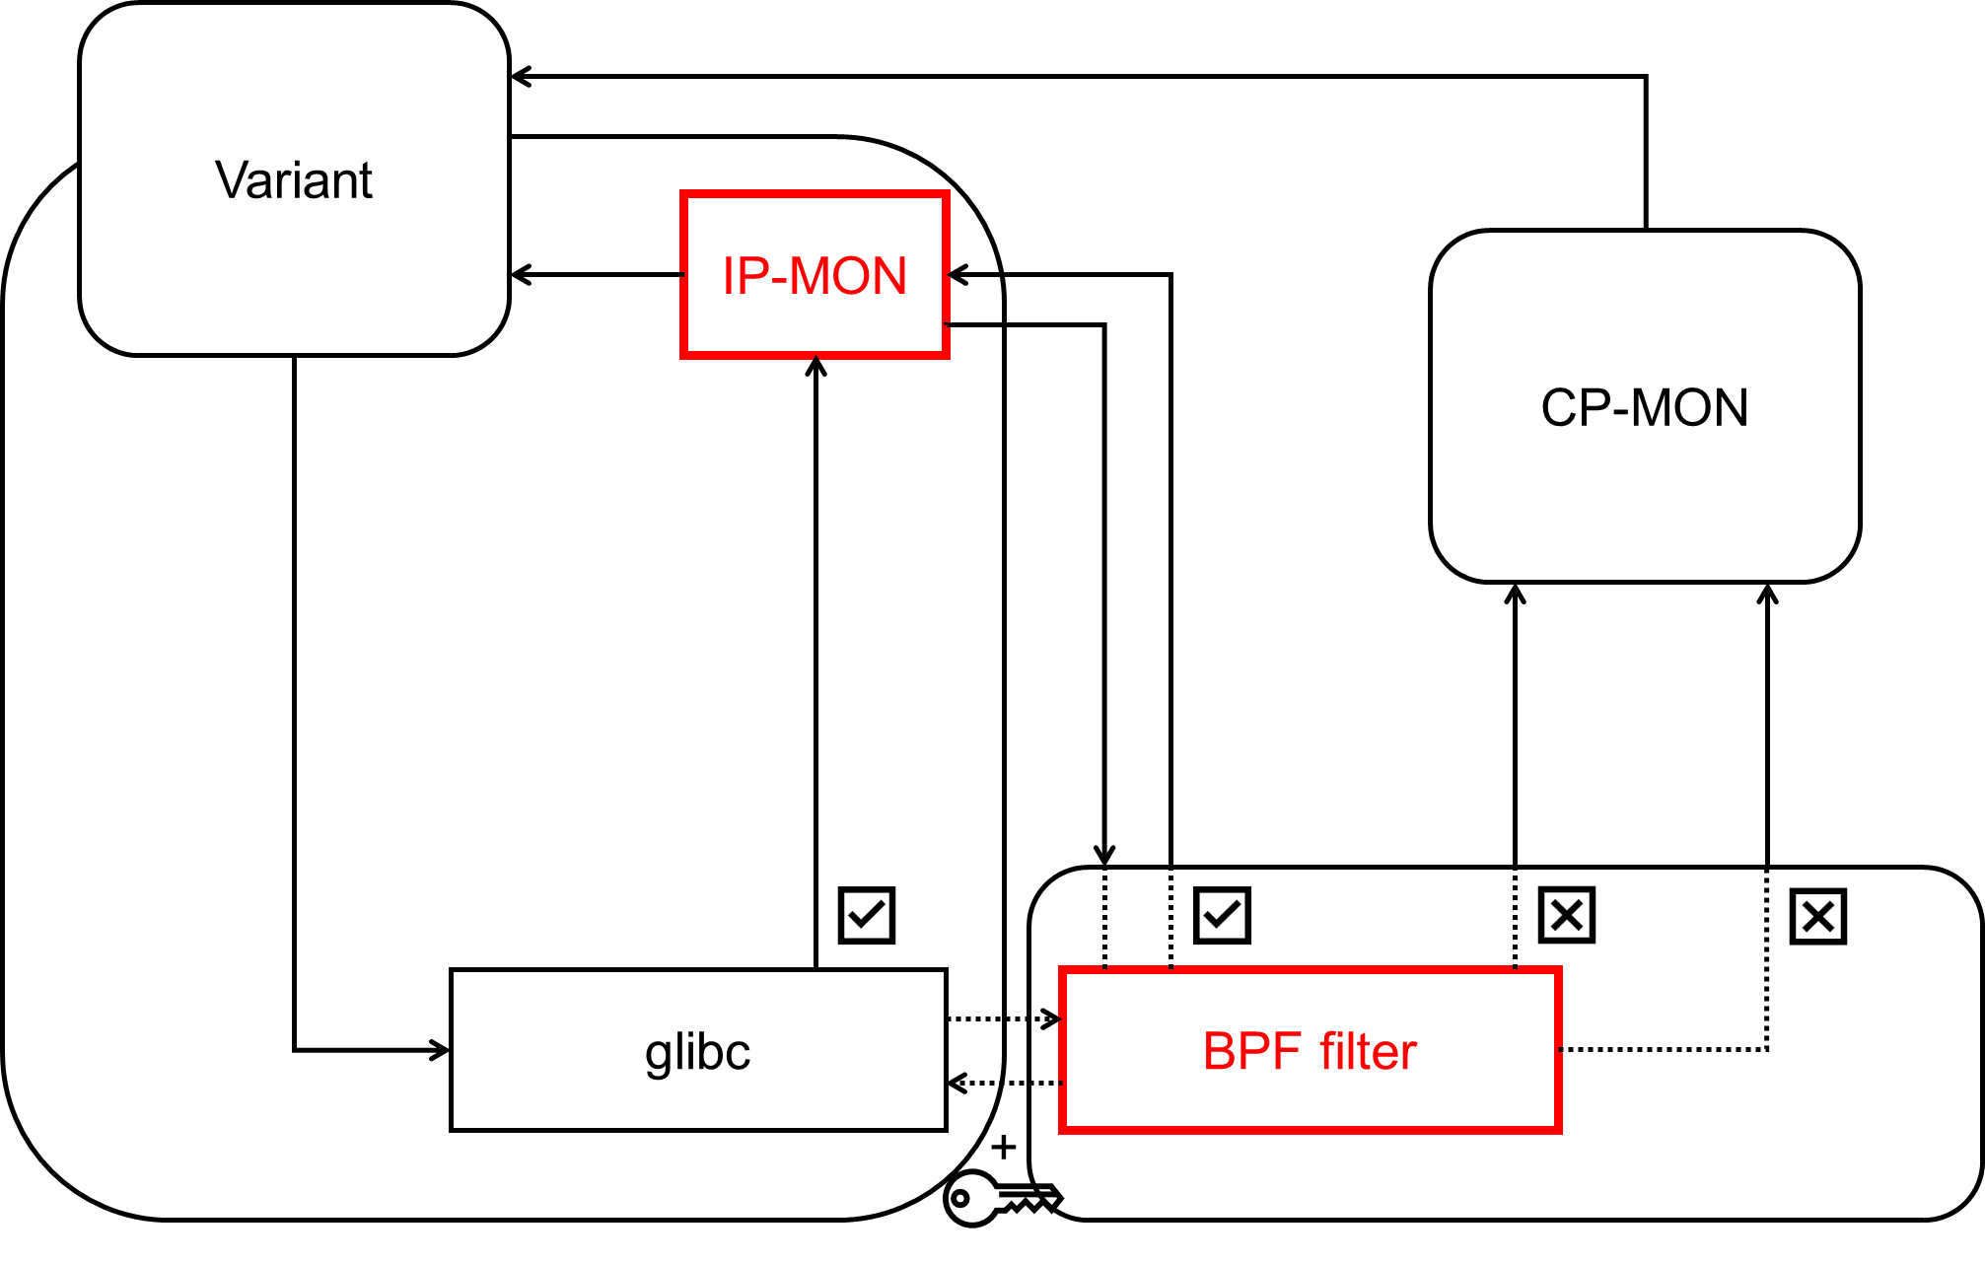
IP-MON
Notes:
TODO, figuur updaten

Slide 46
Tweetrapssysteem door filter
set bpf_allowed_syscalls = [__NR_getpid, ..., __NR_gettid]
if glibc_syscall_address_ptr == seccomp_data.instruction_pointer do
if seccomp_data.nr in bpf_allowed_syscalls do
return SECCOMP_RET_ERRNO
end else do
return SECCOMP_RET_TRACE
end
end else do return SECCOMP_RET_TRACE end
Eerste trap
Notes:
Op deze en de volgende slide zal ik in pseudocode laten zien hoe het tweetrapssysteem in de seccomp-BPF filter zich juist gedraagt.
We beschikken over een set van systeemaanroepen die in IP-MON gemonitord mogen worden. Wanneer een systeemaanroep vanuit glibc komt, zal gekeken worden of die systeemaanroep naar IP-MON mag gaan. Zo ja, wordt een errno-waarde gestuurd naar glibc, wat een secret is. Die secret geeft ons het adres van IP-MON waar naartoe gesprongen kan worden. Als de systeemaanroep veiligheidsgevoelig is, en met andere woorden niet in de set zit, wordt een TRACE-actie teruggestuurd waardoor de systeemaanroep naar de cross-process monitor gaat.

Slide 47
Tweetrapssysteem door filter
set bpf_allowed_syscalls = [__NR_getpid, ..., __NR_gettid]
if ipmon_syscall_address_ptr == seccomp_data.instruction_pointer do
if seccomp_data.nr in bpf_allowed_syscalls do
return SECCOMP_RET_ALLOW
end else do
return SECCOMP_RET_TRACE
end
end else do
if glibc_syscall_address_ptr == seccomp_data.instruction_pointer do
if seccomp_data.nr in bpf_allowed_syscalls do
return SECCOMP_RET_ERRNO
end else do
return SECCOMP_RET_TRACE
end
end else do return SECCOMP_RET_TRACE end
end
Tweede trap
Eerste trap
Notes:
Als we een errno-waarde hebben teruggestuurd, zal IP-MON uitgevoerd worden en de systeemaanroep opnieuw uitvoeren. Die komt opnieuw in de seccomp-BPF filter terecht en dan zitten we in de tweede trap. We kunnen in de seccomp-BPF filter zien dat de instructiepointer vanuit IP-MON komt. Als het nummer van de systeemaanroep nog steeds in de set zit, wat wil zeggen dat het nummer niet is aangepast, en wordt de systeemaanroep gemonitord door de in-process monitor. In het geval dat het nummer van de systeemaanroep gewijzigd zou zijn, wordt hij toch nog naar de cross-process monitor doorgestuurd.
We zien dus dat we de actie ALLOW enkel uitvoeren als we zeker zijn dat de systeemaanroep vanop een specifieke plaats in IP-MON komt.

Slide 48
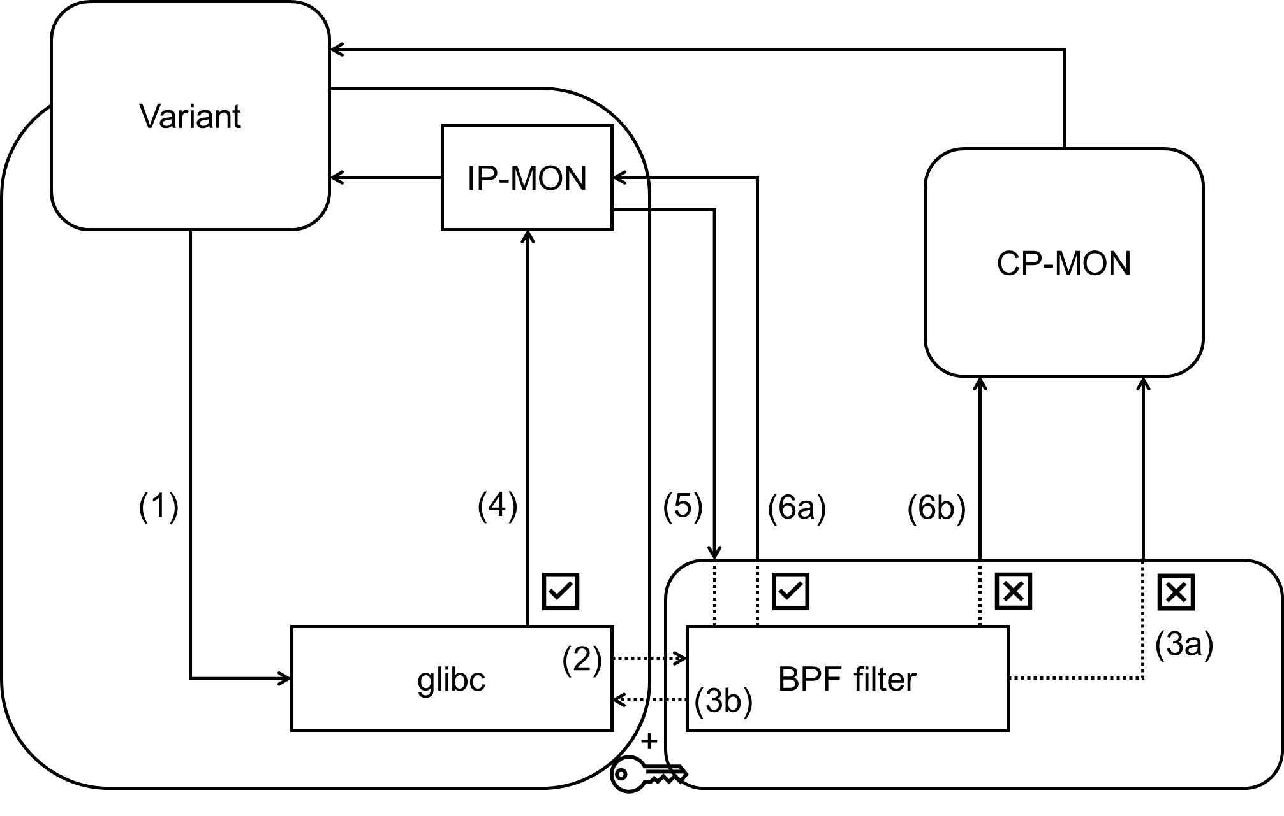
Grootte van secret
12 bit per passage in seccomp-BPF filter
Meerdere keren passeren in filter
4 keer voor 48 bit
Notes:
De grootte van de secret of het geheim dat we via de seccomp-BPF filter kunnen doorgeven is afhankelijk van de implementatie van seccomp-BPF. We weten dat de errno-waarde slechts 12 bit groot is. Daarom kunnen we meerdere keren in de filter passeren om grotere geheimen te bekomen.

Slide 49
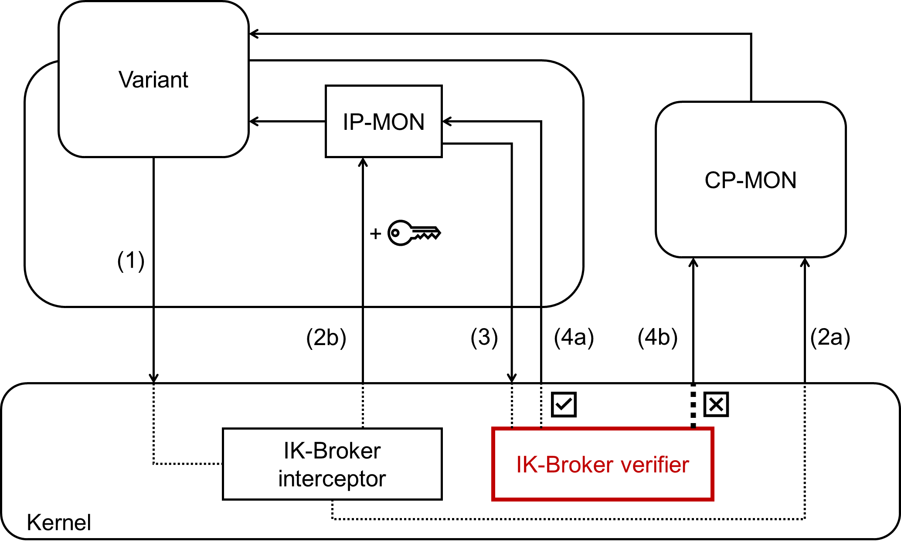
Veiligheidsaspect EERSTE SECREt
Originele IP-MON
Kernel geeft unieke secret per systeemaanroep van 64
bit
Random waarde voor controle in broker verifier
IP-MON met Seccomp-BPF
Niet meer aanwezig
Geen unieke secret per systeemaanroep mogelijk
seccomp-BPF filter is constant
We kunnen controleren van waar de systeemaanroep komt, geen secret nodig
Notes:
In de originele implementatie krijgt elke systeemaanroep die door IP-MON gemonitort zal worden een unieke secret van 64 bits mee die gebruikt wordt door de borker verifier voor controle van de systeemaanroep. In mijn aangepaste versie van IP-MON is die secret niet meer aanwezig onder de vorm van een getal. Dat komt omdat we geen unieke secret per systeemaanroep kunnen genereren vanuit de seccomp-BPF filter aangezien die constant is. Maar aangezien we in de filter kunnen controleren van waar de systeemaanroep komt, hebben we geen secret onder de vorm van een getal meer nodig. Wanneer we een systeemaanroep aantreffen in de seccomp-BPF filter die niet vanuit glibc of IP-MON komt, zal die altijd naar CP-MON worden doorgegeven.

Slide 50
Veiligheidsaspect Tweede SECREt
Originele IP-MON
Unieke 64 bit secret per variant
Adres van IP-MON
IP-MON met Seccomp-BPF
Unieke secret per variant
Adres van IP-MON
Bij lekken van secret moet de systeemaanroep alsnog via de seccomp-BPF filter passeren voor controle
Notes:
In de originele implementatie wordt IP-MON op een geheime plaats in het geheugen gemapt. Dat wordt ook als secret gezien. In mijn aangepaste versie van IP-MON is er ook een zo’n secret, het adres om naar IP-MON te kunnen springen, aanwezig. Wanneer dat geheim toch lekt, moet de systeemaanroep ook na het lekken van de secret nog steeds door de seccomp-BPF filter geanalyseerd worden. Op die manier geraken veiligheidsgevoelige systeemaanroepen nooit door het mechanisme naar IP-MON maar zullen ze alsnog naar de cross-process monitor gestuurd worden.

Slide 51
Veiligheidsaspect Tweede SECRET (12 bit)
Originele IP-MON
Unieke 64 bit secret per variant
Adres van IP-MON
IP-MON met Seccomp-BPF
Secret van 12 bit (beperking Seccomp-BPF) waarvan enkel waarden groter dan 0x85 gebruikt mogen worden
Slechts 2325 verschillende adressen
Notes:
Een drawback van Seccomp-BPF is dat de errno-code, die we gebruiken om onze secret door te sturen, maar 16 bits groot is. Daarnaast wordt die 16 bits waarde eigenlijk afgetopt op 4095 (4096 waarden), wat neerkomt op 12 bit. En er moet ook nog rekening gehouden worden dat de eerste hexadecimaal 0x85 getallen gereserveerd worden voor errno’s die gekend zijn door het besturingssysteem.
Dat komt er eigenlijk op neer dat we slechts 2325 verschillende adressen kunnen gebruiken om IP-MON in een variant te mappen als we de filter slechts een keer doorlopen om het adres van IP-MON voor te stellen.

Slide 52
Veiligheidsaspect Tweede SECRET (48 bit)
Originele IP-MON
Unieke 64 bit secret per variant
Adres van IP-MON
IP-MON met Seccomp-BPF
Secret door meerdere keren in de filter terecht te komen, die telkens 12 bits terugstuurt om in totaal 48 bits te verkrijgen (bits 48-63 zijn 0)
Alle adressen mogelijk
Overhead wordt snel heel groot
Notes:
Een oplossing om dat bereik groter te maken is het meermaals uitvoeren van de seccomp-BPF filter. Daardoor kunnen we meerdere keren een errno-waarde van 12 bits sturen. Als we dat 4 keer doen, bekomen we 48 bits, waardoor we het adres van IP-MON helemaal random kunnen laten genereren bij het inladen in het geheugen.
Een nadeel daarvan is, dat de overhead groter wordt door het meermaals doorlopen van de seccomp-BPF filter.

Slide 53
Veiligheidsaspect Derde SECRET (VAr)
Originele IP-MON
64 bit secret in kernel voor adres Replication Buffer (RB)
IP-MON met Seccomp-BPF
Thread local variabele voor adres RB
Notes:
Er is ook nog een derde secret in IP-MON. Dat is het adres van de Replication Buffer. In de originele implementatie is dat opnieuw een secret die bijgehouden wordt in de kernel. In de huidige implementatie is dat een thread_local variabele die we initialiseren door een vraag te stellen aan de cross-process monitor, die ook het adres van de Replication Buffer weet.

Slide 54
Veiligheidsaspect Derde SECRET (48 bit)
Originele IP-MON
64 bit secret in kernel voor adres Replication Buffer (RB)
IP-MON met Seccomp-BPF
Secret door meerdere keren in de filter terecht te komen om in totaal 48 bits te verkrijgen waarmee 64 bits adres beschreven kan worden
Overhead wordt snel heel groot
Notes:
Dit is een plaats waar nog verbetering mogelijk is in de nieuwe implementatie. Net zoals bij de tweede secret, kunnen we gebruik maken van de seccomp-BPF filter die de secret in meerdere stappen aan ons kan bezorgen.
De overhead kan hierdoor wel heel groot worden omdat we zowel hier als voor het tweede secret meerdere keren in de seccomp-BPF filter moeten passeren.

Slide 55
Tekortkomingen
Notes:
Met het nieuwe design en zijn implementatie zijn er ook enkele tekortkomingen geintroduceerd. Deze zal ik nu nog toelichten.

Slide 56
Tekortkomingen
Beperkte set ondersteunde systeemaanroepen in nieuwe versie IP-MON
Notes:
Door de nieuwe implementatie, zijn er enkele systeemaanroepen die niet meer werken in IP-MON. Dat is een probleem dat kan opgelost worden, maar zal specifiek per systeemaanroep onderzocht moeten worden hoe hij terug ondersteund kan worden.
Door grote geheimen te gebruiken van 48 bit groot, moeten we meerdere keren langs de seccomp-BPF filter passeren. Dat introduceert een overhead. Als we weten dat die overhead snel stijgt omdat we slechts 12 bit per keer kunnen doorsturen bij een passage langs de seccomp-BPF filter is dat wel een grote tekortkoming. Maar dat is iets wat eigen is aan de technologie die we gebruiken om de kernelpatch te vervangen.

Slide 57
Testresultaten
Notes:
Om te controleren of het nieuw design, en daarmee ook de nieuwe implementatie, voldoet aan de vooropgestelde eisen, heb ik enkele testen gedaan die ik nu nog zal toelichten.

Slide 58
Microbenchmark
5 000 000 getpid()-oproepen die elk een syscall aanroepen
Resultaat is het gemiddelde van de uitvoeringstijd van 1 getpid() over verschillende runs
Overhead van seccomp-BPF meten
Notes:
De microbenchmark bestaat uit een programma dat vijf miljoen getpid()-oproepen zal doen. Dat zorgt ervoor dat achterliggend een syscall-instructie moet uitgevoerd worden.
Het resultaat van de microbenchmark is de gemiddelde uitvoeringstijd van 1 getpid() over verschillende runs gemeten. En dit voor de verschillende versies met dus de verschillende instellingen zoals ik daarnet al heb gezegd.
Met deze microbenchmark heb ik geprobeerd om de overhead van de seccomp-BPF filter te meten.

Slide 59
Microbenchmark - versies
ReMon zonder IP-MON
Originele ReMon met IP-MON die geen systeemaanroepen monitort
Originele ReMon met IP-MON die getpid monitort
Nieuwe ReMon met IP-MON die geen systeemaanroepen monitort
12 bit geheim
48 bit geheim
Nieuwe ReMon met IP-MON die getpid monitort
12 bit geheim
48 bit geheim
Notes:
Ik heb een microbenchmarktest uitgevoerd op verschillende versies van de ReMon applicatie, met verschillende instellingen.
De eerste uitvoering is ReMon zonder IP-MON. Dat is de uitvoering wanneer de MVEE zonder IP-MON werkt.
Daarna heb ik uitvoeringen gedaan met de originele en nieuwe implementatie van IP-MON met 2 verschillende geheimgroottes met 2 verschillende policies. Een eerste policy zal beslissen om een geteste systeemaanroep altijd naar de cross-process monitor te sturen. De tweede policy zorgt ervoor dat de systeemaanroep door IP-MON gemonitord zal worden.

Slide 60
Resultaten – Alles naar CP-MON
(ns)
Notes:
Als we de uitvoeringen in de cross-process monitor vergelijken, zien we dat de nieuwe implementatie een beetje trager is aangezien we telkens via de Seccomp-BPF filter moeten passeren voor we de systeemaanroep door CP-MON laten monitoren.

Slide 61
Resultaten – getpid naar IP-MON
(ns)
Notes:
De uitvoeringen in IP-MON zijn veel sneller. En we zien zelfs een heel opmerkelijk resultaat. De nieuwe implementatie met beperkt geheim is sneller dan de oude implementatie met de kernelpatch.
Ook de implementatie met een groter geheim is nog steeds snel. De uitvoeringssnelheid ligt in dezelfde grootteorde als die van de originele implementatie, maar is net iets trager. Dat komt omdat we meermaals door de seccomp-BPF filter moeten gaan.

Slide 62
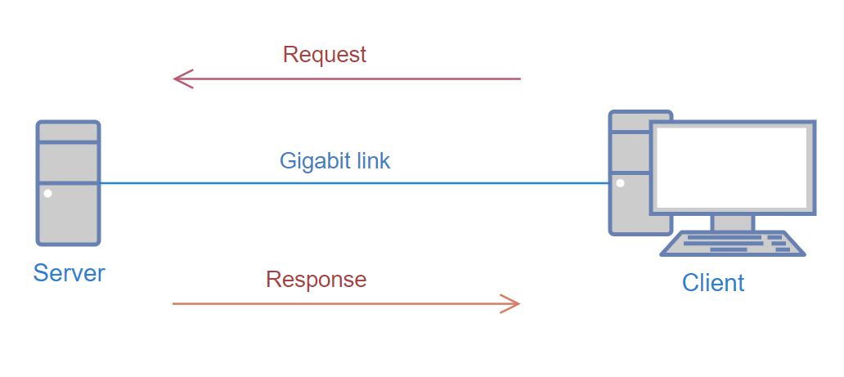
Nginx benchmark
Realistische applicatie
Latency van aanvragen meten
Twee computers om realistische resultaten te verkrijgen
Server die nginx uitvoert onder ReMon
Client die aanvragen stuurt naar de server
Notes:
Ik heb ook een tweede benchmarktest gedaan. Met die benchmark heb ik een realistische applicatie getest onder verschillende MVEE’s. Die applicatie is nginx en ik heb de latency en de network throughput gemeten. Om dat te doen heb ik de testopstelling gebruikt die hier op de dia staat. De nginx applicatie draait op een server onder het toezicht van een MVEE. Een andere computer, de client, is verbonden via een gigabit link en stuurt aanvragen naar de server.

Slide 63
Nginx benchmark - versies
Native
ReMon zonder IP-MON
Originele ReMon met IP-MON die geen systeemaanroepen monitort
Originele ReMon met IP-MON die getpid monitort
Nieuwe ReMon met IP-MON die geen systeemaanroepen monitort
12 bit geheim
48 bit geheim
Nieuwe ReMon met IP-MON die getpid monitort
12 bit geheim
48 bit geheim
Notes:
Ik heb een microbenchmarktest uitgevoerd op verschillende versies van de ReMon applicatie, met verschillende instellingen.
De eerste uitvoering is native. De nginx applicatie zal uitgevoerd worden zonder gebruik te maken van ReMon of een andere MVEE.
De volgende uitvoering is ReMon zonder IP-MON. Dat is de uitvoering wanneer de MVEE zonder IP-MON werkt.
Daarna heb ik uitvoeringen gedaan met de originele en nieuwe implementatie van IP-MON met 2 verschillende geheimgroottes en 2 verschillende policies. Een eerste policy zal beslissen om een geteste systeemaanroep altijd naar de cross-process monitor te sturen. De tweede policy zorgt ervoor dat de systeemaanroep door IP-MON gemonitord zal worden.

Slide 64
Resultaten – Latency
(μs)
Notes:
Op de eerste grafiek hier zien we de resultaten van de latency. Wanneer we de uitvoering zonder MVEE, native dus, en van de originele ReMon applicatie vergelijken, zien we gelijkaardige resultaten. Dat toont goed de kracht van ReMon met IP-MON. Zeker als we dat gaan vergelijken met de default ReMon MVEE, zonder IP-MON waarbij alle systeemanroepen naar een trage cross-process monitor gestuurd worden.
De nieuwe implementatie met seccomp-BPF zit ergens tussenin. Het is aanzienlijk sneller dan de default MVEE, maar ook aanzienlijk trager dan de originele implementatie.

Slide 65
Resultaten – Latency gelijke set
(μs)
Notes:
Daar is een uitleg voor te vinden. Zoals eerder in de presentatie werd aangegeven, ondersteunt de nieuwe implementatie slechts een subset van de originele ondersteunde systeemaanroepen in IP-MON. Wanneer we de originele implementatie zo aanpassen, dat een gelijke set van systeemaanroepen door IP-MON kan afgehandeld worden zien we iets opmerkelijks.
We zien dat de snelheid van de originele en de nieuwe implementatie, met zelfde policies nu, bijna gelijk zijn aan elkaar. Daaruit kunnen we concluderen dat wanneer we de set van ondersteunde systeemaanroepen in de nieuwe implementatie verder kunnen uitbreiden, en zelfs gelijkstellen aan die van de originele implementatie, dat we snelheden in dezelfde grootteorde zullen kunnen behalen.

Slide 66
Resultaten – Throughput
(requests/second)
Notes:
Hier worden de resultaten van de throughput weergegeven. Dat is eigenlijk niks anders dan de vorige grafieken, maar dan met omgekeerde betekenis. Hoe meer aanvragen er beantwoord kunnen worden, hoe beter.

Slide 67
Conclusie

Slide 68
Conclusie
Kernelpatch kan vervangen worden d.m.v. seccomp-BPF
Snelheidswinst t.o.v. traditionele MVEE
Snelheid in zelfde grootteorde als originele ReMon
Verder onderzoek naar ondersteunde systeemaanroepen in nieuwe versie van IP-MON
Notes:
We zien dat de kernelpatch vervangen kan worden door gebruik te maken van de seccomp-BPF technologie. Daarbij zien we dat we een duidelijke snelheidswinst boeken ten opzichte van een traditionele MVEE. En we zien dat op dit ogenblik de nieuwe implementatie een snelheid heeft die in dezelfde grootteorde ligt als die van de originele IP-MON implementatie. Wel moet daarbij in acht genomen worden dat we lagere veiligheidsgaranties kunnen bieden door een secret minder te gebruiken. Hoewel dat probleem eigenlijk kan opgelost worden door na te gaan van waar een systeemaanroep juist komt voor we die doorsturen naar IP-MON.
Tenslotte wil ik ook nog zeggen dat er nog verder onderzoek gedaan moet worden naar de set systeemaanroepen die door de nieuwe implementatie ondersteund wordt.

Slide 69
Vragen
Notes:
Dat was mijn presentatie. Is er iemand die vragen heeft?

